Slide 1

ỦY BAN NHÂN DÂN QUẬN LONG BIÊN
TRƯỜNG MẦM NON HOA SỮA
LĨNH VỰC PHÁT TRIỂN NHẬN THỨC
Đề tài: Khám phá sự kỳ diệu của mút xốp
Lứa tuổi: 3 - 4 tuổi
Lớp: Mẫu giáo bé C5
Giáo viên: Trần Thị Bích Lan
NĂM HỌC 2023 - 2024

Slide 2

NHẠC ẢO THUẬT

Slide 3
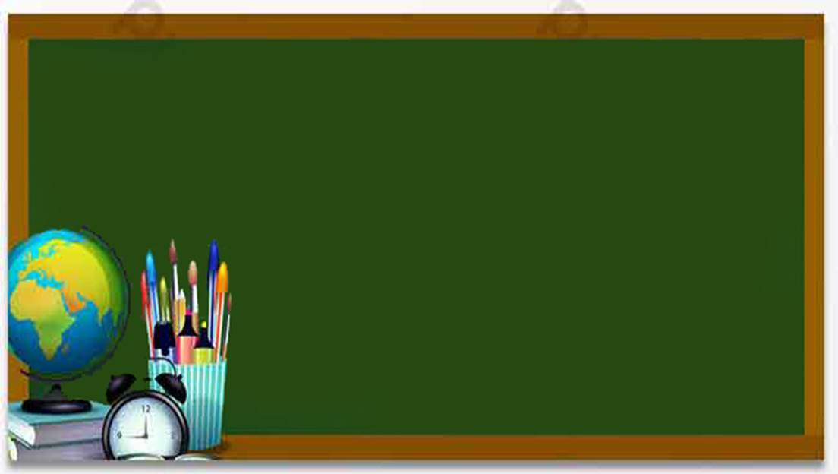
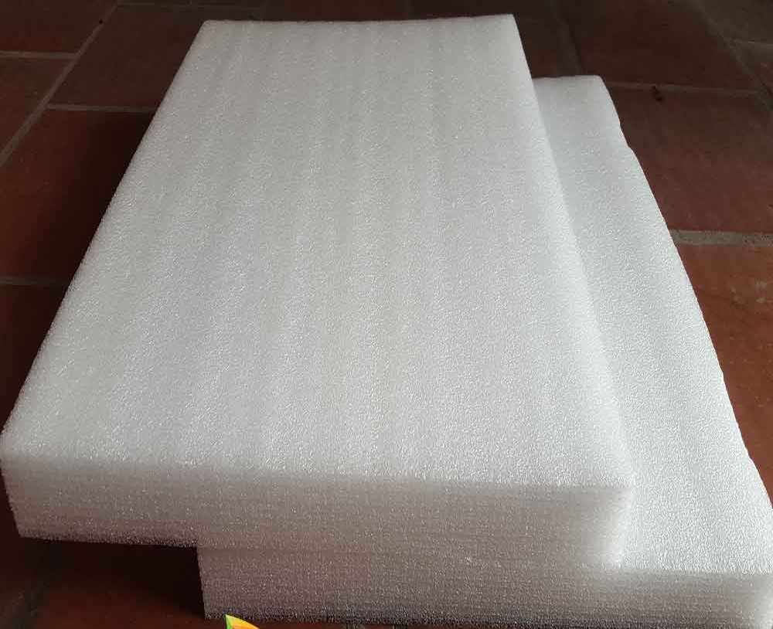

Slide 4

ỨNG DỤNG CỦA MÚT XỐP
TRONG CUỘC SỐNG

Slide 5
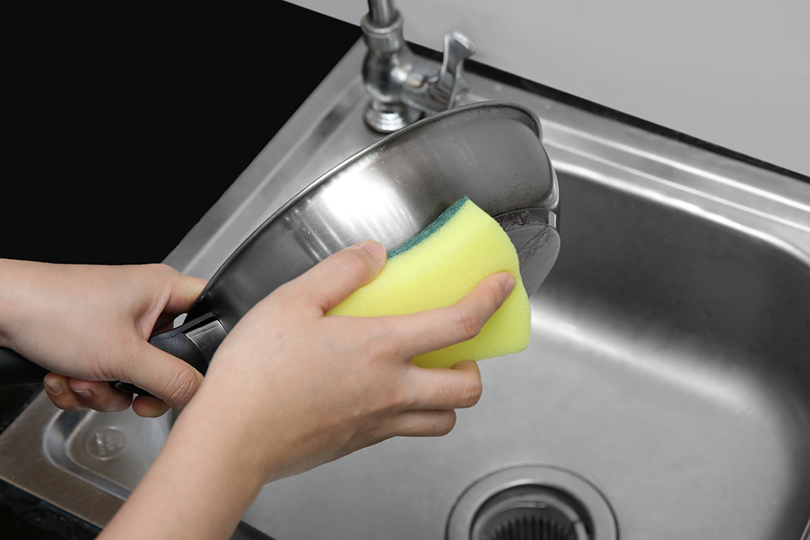

Slide 6
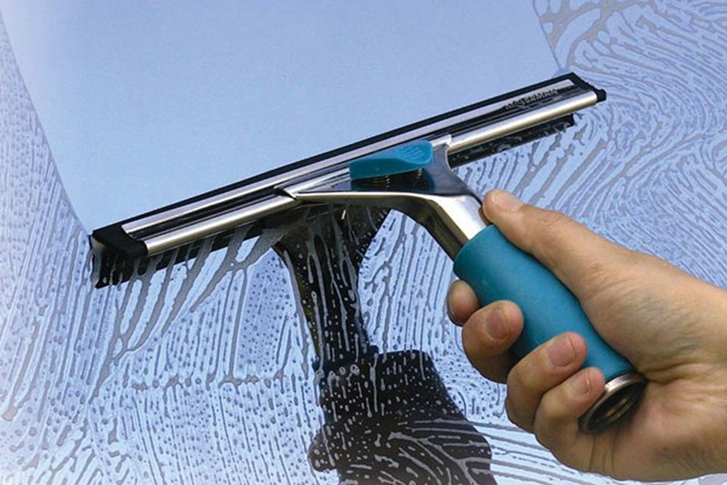

Slide 7
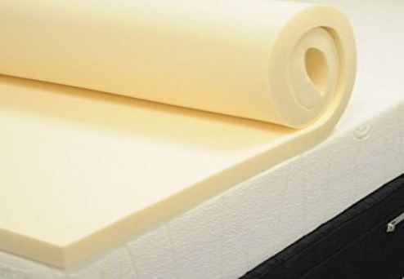
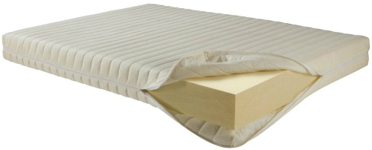

Slide 8
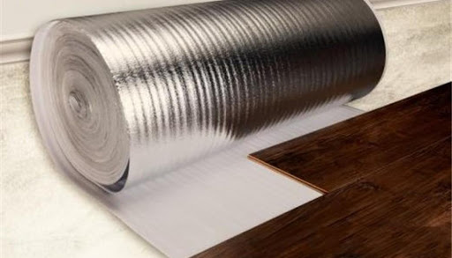

Slide 9

TRẺ TRẢI NGHIỆM
In hình
In ngón tay
In con dấu
Nhuộm xốp màu
Nhuộm màu
Lau dọn đồ chơi
Lau đồ dùng
Sắp xếp đồ chơi trên giá

Slide 10

Vè mút xốp

Slide 11


